Slide 1
Mechanizmy prítomné v sociálnych sieťach
prof. Ing. Kristína Machová, PhD.
kristina.machova@tuke.sk
https://kristina.machova.website.tuke.sk

Slide 2
Osnova:
Úvod
Analýza sociálnych sietí
Základné pojmy
Homofíla v sociálnych sieťach
Sociálno–afiliačná sieť
Príklady vizualizácií sociálnych sietí
Sociogram
Nástroje na vizualizáciu sociálnych sietí
Prednáška vychádza z prác (vrátane obrázkov):
Návrat P., Kubán P., Krátky P., Macko P., Móro R., Srba I., Šajgalík M., Ševcech J., Vrablecová, P.: Weboveda: východiská, predmet, metódy.

Slide 3
Úvod
Aplikácie poskytujúce služby sociálnych sietí:
poskytujú množstvo dát o prepojeniach medzi jednotlivcami
umožňujú rozsiahle analýzy týchto sietí
umožňujú overenie rôznych teoretických modelov
Príslušníci sociálnych sietí sú formovaní aktivitami svojich priateľov
Štúdium sociálnych sietí umožňuje zefektívniť webové služby
Analýza sociálnych sietí prináša jasnejší pohľad na
politické, ekonomické a sociálne prostredie
Sídla sociálnych sietí poskytujú veľké množstvo údajov o štruktúre
Umožňuje presnejšie a rozsiahlejšie
testovanie teórií o sociálnych vzťahoch
Mobilizácia voličov do volieb (61 mil účastníkov)

Slide 4
Analýza sociálnych sietí
Snaha vysvetliť:
ako sú účastníci prepojení
vzájomný vplyv na ich správanie
ako interakcia ovplyvňuje štruktúru celej siete
Dve základné analytické otázky:
prečo účastníci interagujú pozorovaným spôsobom
aké sú následky interakcie, pozorovanej štruktúry siete
obsah sťahovaných dokumentov (z hocikade na svete) neviditeľný
Výsledky analýzy sa výhodne aplikujú v praxi
vylepšenie odporúčaní
zefektívnenie marketingu
vyhľadávanie – zvýšenie relevancie odkazov (Google – odkazy
ohodnotené (likes) kamarátmi zo SS sú vo vyhľadávaní vyššie)
Truthy – nástroj na analýzu sociálnych sietí
analyzuje šírenie informácií (politických, obchodných)
na stránkach Twitter
identifikácia nových trendov (predikcia kľúčových ukazovateľov trhu)

Slide 5
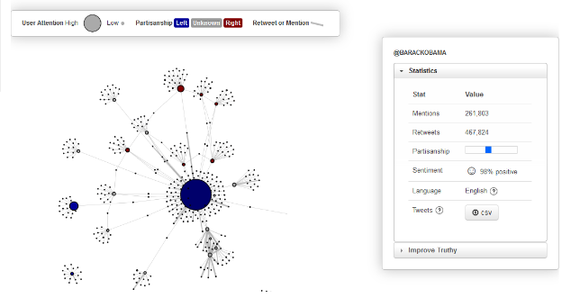
Analýza sociálnych sietí
Virálny marketing – sledovanie šírenia informácie o produkte:
produkt sa nepáči zákazníkovi – negatívny potenciál pre marketing
celebrita – výrazne prispieva k šíreniu mienky – vysoký potenciál
pre zacielenie marketingu
Truthy

Slide 6
Základné pojmy
účastník, väzba, dyáda, triáda, podskupina, skupina, vzťah, sociálna sieť
účastníci: jednotlivé (ľudia) alebo kolektívne jednotky (oddelenie vo firme)
väzba (medzi dvoma účastníkmi) môže byť rôzneho druhu:
hodnotenie inou osobou (priateľstvo, rešpekt)
prevod materiálnych zdrojov (obchodné transakcie, pôžičky)
afiliácie (klub, TU) SIEŤ: jednomódová
interakcie (posielanie správ, chat) dvojmódová
biologické a rodinné vzťahy viacmódová
fyzické prepojenie (cesta, most)
Diáda:
dvaja účastníci, analýza reciprocity väzby
Triáda:
traja účastníci, analýza tranzitívnosti a vyváženosti vzťahov
Analýza sietí – aj vzťah medzi systémami účastníkov:
výber konečnej množiny účastníkov – skupiny pre štúdium
súbor väzieb medzi účastníkmi skupiny – vzťah
(trieda – kto je kamarát, kto komu čo požičal)

Slide 7
Homofília v sociálnych sieťach
Homofília
princíp založený na tendencii byť podobný svojim kamarátom
Platón: „podobnosť plodí priateľstvo“
Aristoteles: „ľudia majú radi tých, ktorí sú ako oni“
homofília pomáha pochopiť spôsob formovania liniek v SS
kontextuálne faktory (geografická blízkosť, rodina, organizácia, sociálna vrstva ...) vplývajú na štruktúru siete (homofilné prepojenia)
homofília limituje sociálne svety (aké informácie dostanú, aké postoje ich formujú)
Dôkaz prítomnosti homofílie
uzol - jedinec mužského/ženského pohlavia s pravdepod. p/q
hrana medzi dvoma mužmi/ženami – pravdepodobnosť p²/q²
hrana medzi mužom a ženou – pravdepodobnosť 2pq
ak je počet hrán medzi jedincami rôznych pohlaví v reálnej sieti
menší ako 2pq, potom je dokázaná homofília v sieti

Slide 8
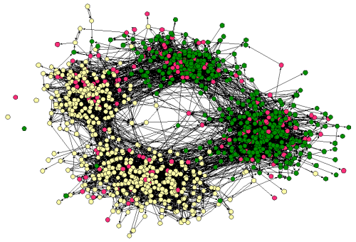
Homofília v sociálnych sieťach
Príklad vplyvu kontextu na štruktúru siete
SS: vzťahy medzi študentmi 2 základných a 2 stredných škôl
aj ich rasová príslušnosť
prvá divízia založená na rase (ľavá a pravá polovica)
druhá divízia založená na príslušnosti k škole (horná a dolná polovica

Slide 9
Homofília v sociálnych sieťach
Mechanizmy homofílie – selekcia a socializácia:
Selekcia
podľa nemenných spoločenských charakteristík
spoločná štvrť, škola, práca
podľa menných charakteristík
správanie, aktivity, záujmy (formujú komplexnejšie spojenia – linky)
sú formované nové vzťahy na základe charakteristík
Socializácia - sociálny vplyv
je to opak selekcie
tendencia zmeny správania, aby sa priblížilo správaniu kamarátov
nie sú formované nové vzťahy ale existujúce spojenia
formujú správanie (nádej?)
Štúdia Christakisa
selekcia – hľadanie kamarátov s obezitou/zdravým životným štýlom
selekcia – na základe iných charakteristík s tým súvisiacich
socializácia – obezita/zdravý štýl sa môže šíriť pôsobením
sociálneho vplyvu

Slide 10
Sociálno-afiliačná sieť
Graf pozostáva z:
uzlov reprezentujúcich ľudí
uzlov reprezentujúcich aktivity -udalosti
hrany – medzi dvoma osobami
hrany medzi osobou a aktivitou
Môžu nastať tri situácie - prípady vzniku nového spojenia:
Triádový uzáver – A, B aj C sú osoby
Záujmový uzáver (Focal Closure) – ide o prípad selekcie, kde B a C sú ľudia a A je aktivita: formuje sa spojenie medzi ľuďmi so spoločnou charakteristikou (aktivitou)
Členský uzáver (Membership closure) – ide o prípad sociálneho vplyvu, kde A a B sú ľudia a C je aktivita, ktorej sa zúčastňuje človek B (formuje sa spojenie medzi človekom a aktivitou priateľa)
Štúdia Backstroma
štúdium vlastnosti členského uzáveru
ako závisí pravdepodobnosť pripojenia sa do skupiny od počtu priateľov, ktorí tak už urobili
najväčší efekt pri nižšom počte zapojených priateľov

Slide 11
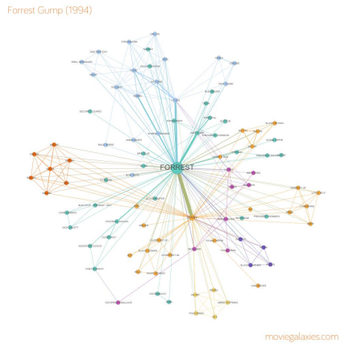
Príklady vizualizácií sociálnych sietí
Zakladateľ odvetvia – Jacob L. Moreno (1889-1974) – navrhol sociogram
Príklady využitia vizualizácií sociálnych sietí:
Moviegalaxies – MIT
a Kolínska univerzita,
vizualizácia širokého spektra
filmov (postavy, vzťahy ...)
účelom je hľadanie „receptu“
na úspešný film na základe
analýzy vnímania divákov
Veľkosť uzla – dôležitosť postavy
Hrúbka hrany – sila vzťahu
Farba – zhluky postáv v danej dejovej línii

Slide 12
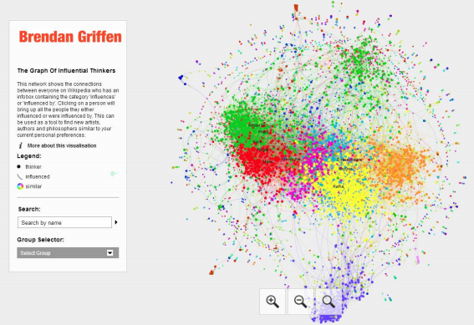
Príklady vizualizácií sociálnych sietí
Príklady využita vizualizácií sociálnych sietí:
Influential Thinkers – MIT, ako sa ovplyvňujú osobnosti na
Wikipédii (filozofi, spisovatelia ...), vzťahy (kým bola osobnosť ovplyvnená a koho ovplyvnila), účelom je objavovanie nových osobností a diel na základe podobnosti s našimi obľúbencami
Veľkosť uzla – vplyv
osobnosti v histórii
Farba – zhluky
reprezentujú filozofické smery

Slide 13
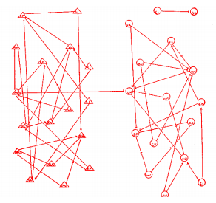
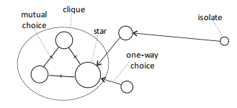
Sociogram
V prvom sociograme použil Moreno: trojuholník (muž) a kruh (žena) na odlíšenie skupín uzlov (farba, tvar,...).
Preferencie – orientované šípky
Vzájomná preferencia – v strede pretnutá čiara
Negatívne preferencie – prerušovaná čiara
Rôzne kombinácie vzťahov – socionetrické vzorce
pár – dva uzly so vzájomnou preferenciou, trojuholník – tri uzly
reťaz – viac uzlov s kruhovými preferenciami, hviezda – uzol, smeruje doň veľa preferencií
klika (partia) – tri a viac uzlov so vzájomnými preferenciami
izolovaný – bez preferencií, zabudnutý – vychádzajú z neho preferencie no žiadne doň nesmerujú, šedá eminencia – izolovaný uzol má iba preferenciu s hviezdou

Slide 14
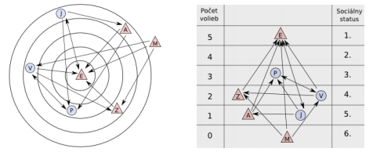
Sociogram
Existuje viacero typov sociogramov:
Klasický sociogram
najobľúbenejší členovia siete do stredu, izolovaní na okraje
aby sa pretínalo čo najmenej hrán
sila vzťahov sa vyjadruje vzájomnou vzdialenosťou
Kruhový sociogram
uzly sa umiestňujú na sústredné kružnice – každá reprezentuje interval prijatých preferencií, v strede sú umiestnené hviezdy
Tabuľkový sociogram
toľko riadkov, koľko preferencií najobľúbenejšieho uzla
uzly sa umiestňujú od najobľúbenejších (1. riadok) po menej obľúbené

Slide 15
Nástroje na vizualizáciu sociálnych sietí
Stand-alone softvér:
Graphviz (Graph Visualization Software)
AT&T Labs Research
viac častí, jedna pre opis grafu DOT
algoritmy na vykresľovanie rôznych rozložení uzlov
http://www.graphviz.org
Gephi
nielen vizualizácia ale aj analytické funkcie (Java, platforma NetBeans)
vývoj inicializovali študenti francúzskej UTC (Universite de Technologie de Compiegne)
podporuje veľa formátov I/O
https://gephi.org
NodeXL (Network Overview, Discovery and Exploration for Excel)
funkcionality pre vizualizáciu aj analýzu dát
vhodný pre používateľov málo skúsených v programovaní
http://nodexl.codeplex.com

